Slide 1


النشيد الوطني

Slide 2






الحضور و الغياب
https://emiratesschoolsese-my.sharepoint.com/:x:/g/personal/aysha-m_alghufli_ese_gov_ae/Ec46SQkYG55GkHzVorFksswB0wNFBdwEQhHSe_xRqxdK-w?e=l10cvy

Slide 3



قوانين التعلم عن بعد

Slide 4

التنمر الالكتروني

Slide 5





اليوم
:الاربعاء
التاريخ :
2-11-2022
الصف
الثاني
المادة الرياضيات

Slide 6
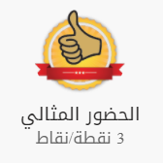
وسام الحضور المثالي
بـِ 3 نقاط
يحصل عليها الطالب
1.ذو السلوك الـمميز في الحصة
2.المشارك الفعال في الحصة
3.يستخدم اليد بالشكل الصحيح
4.لايقاطع المعلمة ويحترم زملاؤه

Slide 7


ناتج الـتعـلم:
عنوان الدرس:
حل مسائل حول جمع الأعداد المكونة من رقمين باستخدام استراتيجية إنشاء نموذج
استراتيجية حل المسائل تكوين نموذج

Slide 8


استراتيجية دولاب الاسئلة
7+7=
10+10=
7+8=
اقفز عشر مرات
11
حصلت على 10 نقاط
15+11=
16+6=
اضغط هنا
12+2
8+8=
17+2=
حاول مرة أخرى
24+2=
51-5=
8+8
أجمع3 عشرات
3+33
10+1=
9+9=
حصلت على 10 نقاط
شكرا على المحاولة

Slide 9





دليل حل المسائل
3-الحل
2-التخطيط
1-الفهم
4-التحقق

Slide 10

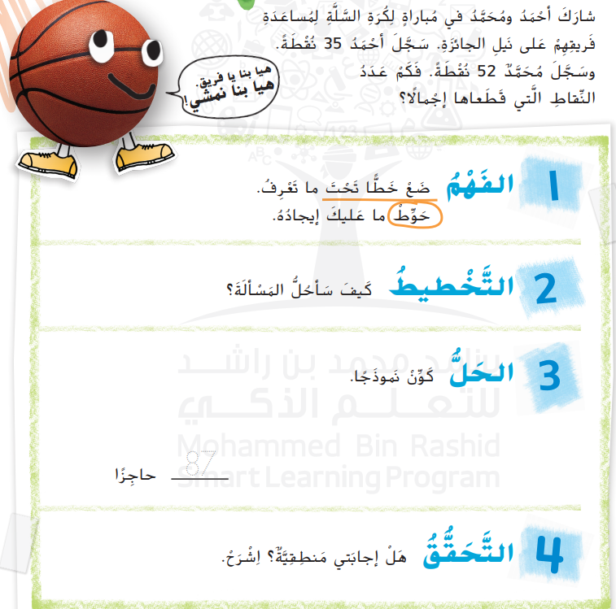
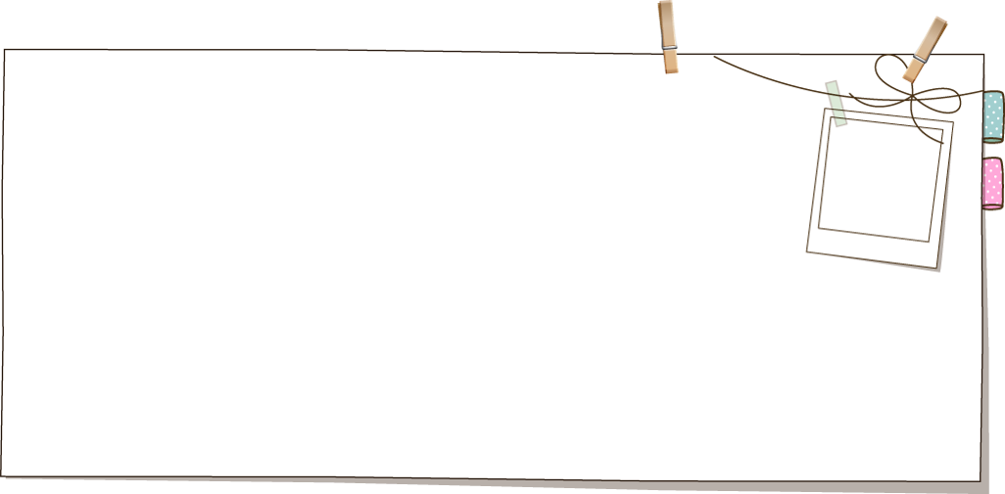
الاستكشاف و
الشرح
3 5 + 5 2 =
8
7
87
صفحة
203

Slide 11
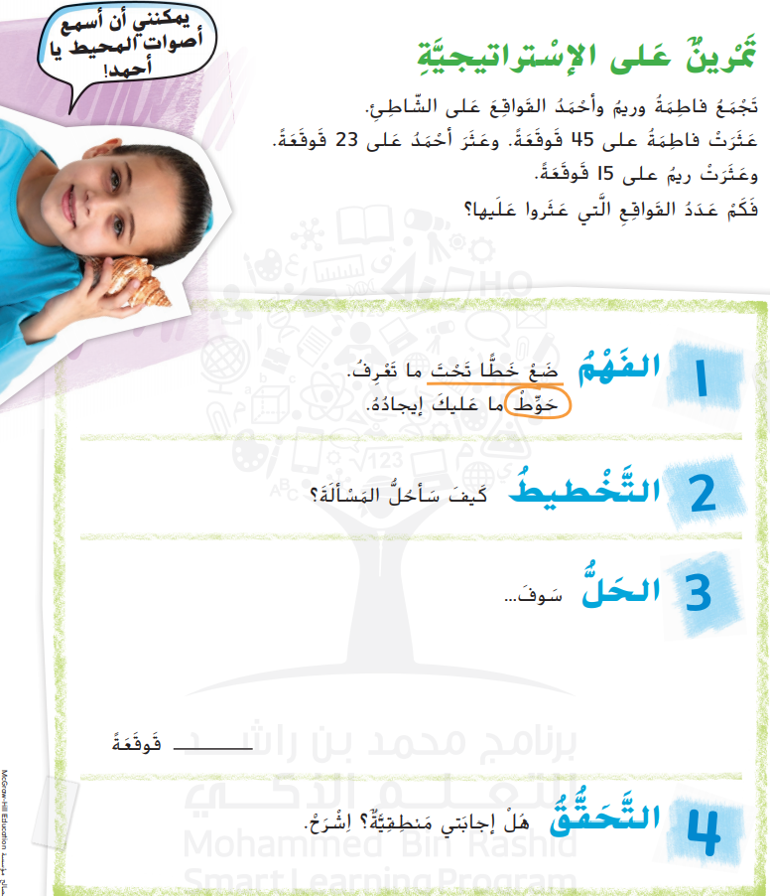
تمرن على استراتيجية حل المسائل
1
8
3
4 5 + 2 3 + 15 =
83
صفحة
204

Slide 12
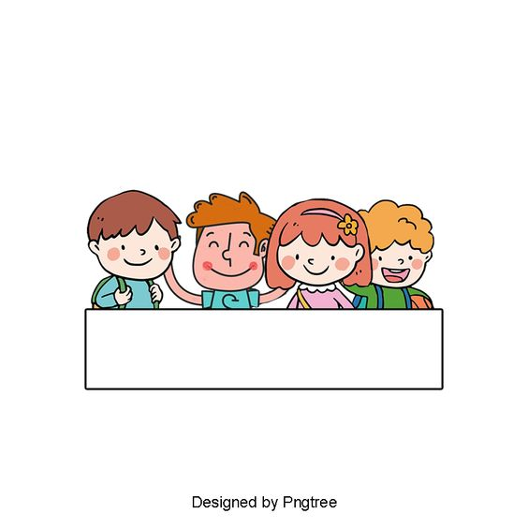
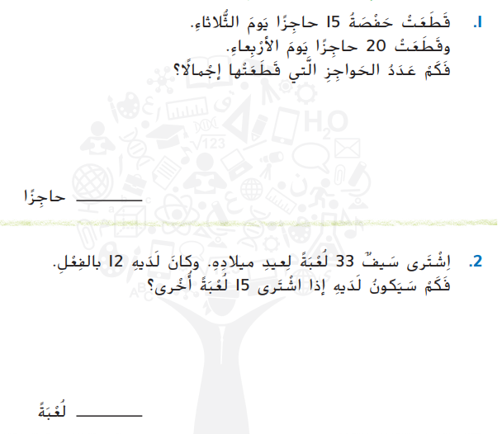
تحقق- تطبيق الاستراتيجية
35
صفحة
205
60

Slide 13


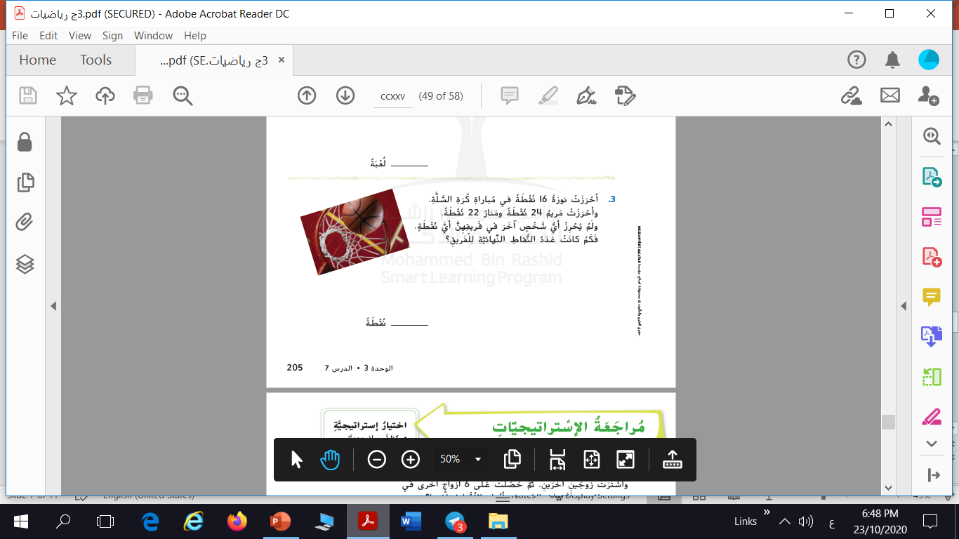

صفحة
205
62

Slide 14
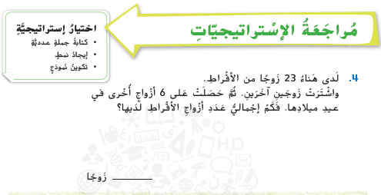

صفحة
206
31

Slide 15
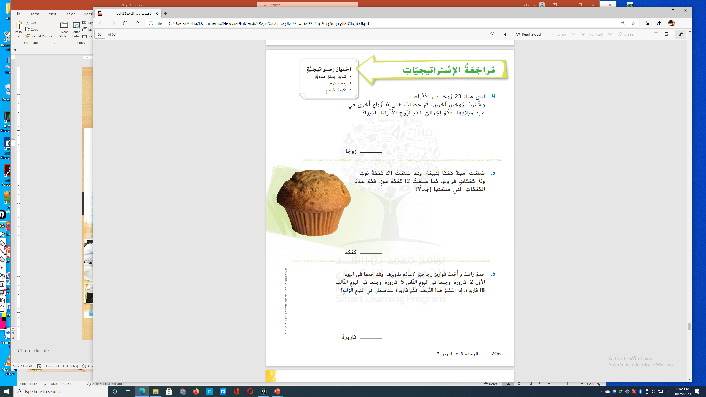
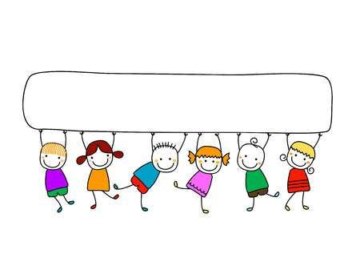
مراجعة الاستراتيجيات
46
صفحة
206
21

Slide 16

التقويم الختامي
https://www.liveworksheets.com/vv1259429hx
https://www.liveworksheets.com/fl1253296eg

Slide 17
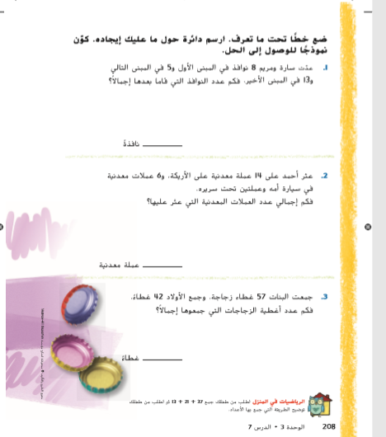
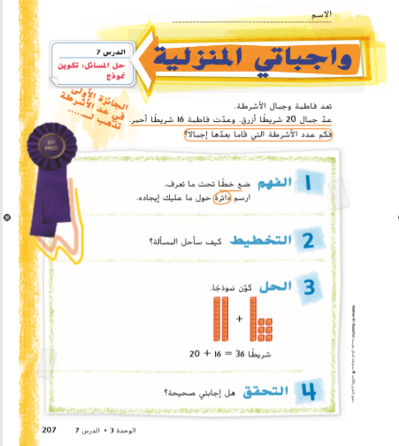
الواجب المنزلي

Slide 18
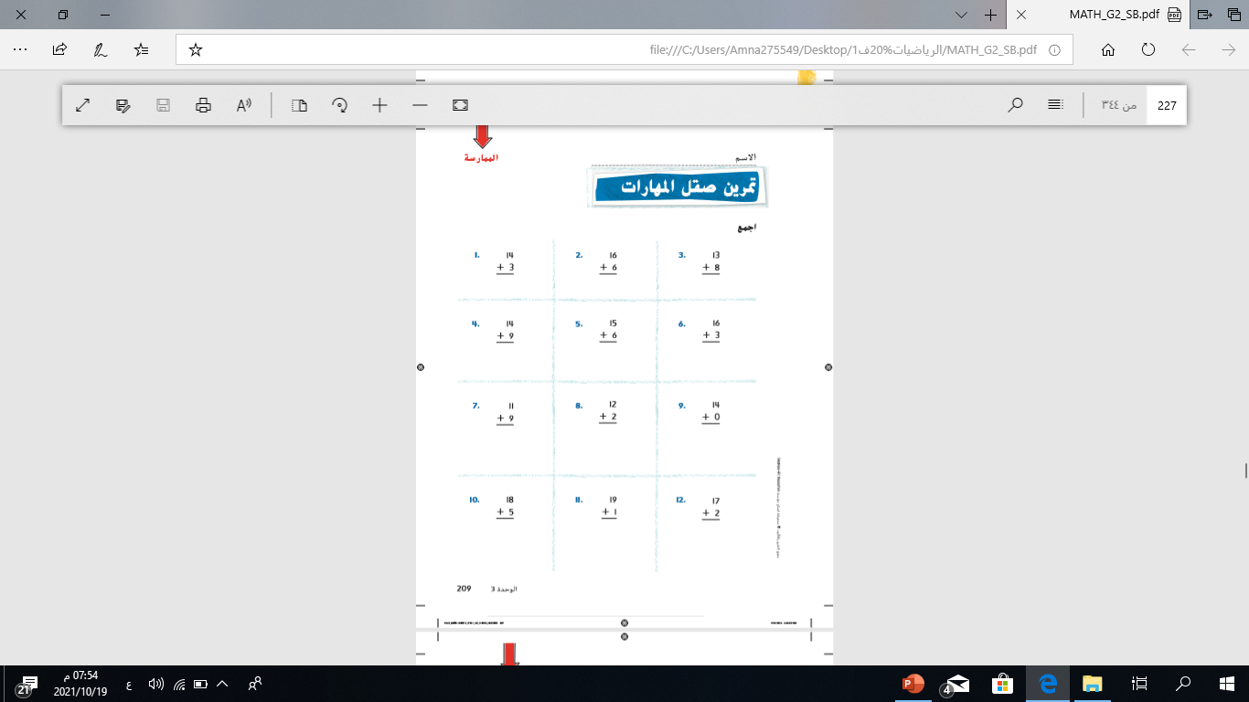

Slide 20
